Slide 1
聚能渠道标杆
抢占赛道制高点
“百城千店”厨房空调场景体验营销优秀案例征集活动
现代家电传媒

Slide 2
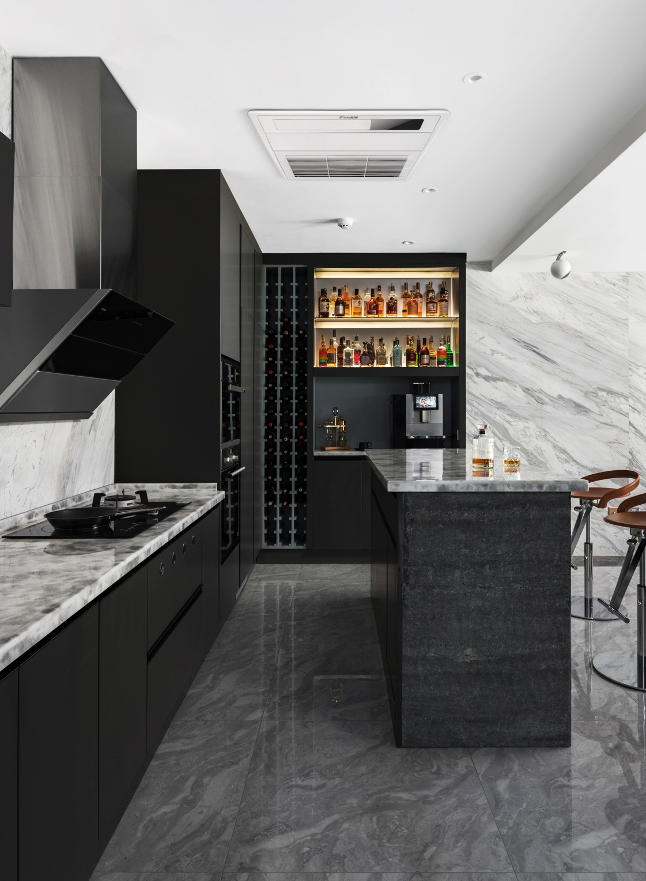
场景体验营销活动案例申报说明

Slide 3
目录
01
申报主体信息
02
案例基本信息
03
版权声明

Slide 4
申报主体信息
01

Slide 5
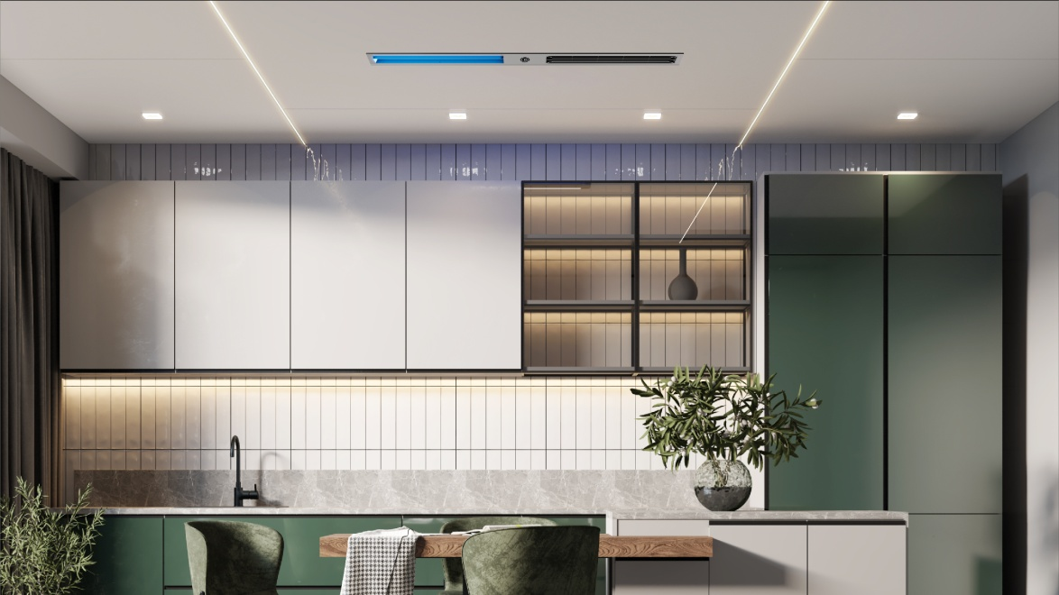




申报主体基本信息
申报主体
联系人姓名
联系电话
电子邮箱
体验终端建设成果案例的申请单位名称。
负责该项目的对接人
。

Slide 6
案例基本信息
02

Slide 7


案例背景及目标
案例名称
简述案例内容策划背景及预期目标。（含活动时间、区域、活动主题及形式等基本信息）

Slide 8

案例传播情况
案例实施情况
概述案例的传播渠道、受众覆盖及传播效果。
  活动的策划、执行过程，包括关键执行过程中简述。
。

Slide 9
案例实施情况
案例具体实施情况
  详细描述活动的策划、执行过程，包括关键执行步骤和时间线。

Slide 10
案例海报及现场照片
  提供案例海报和活动现场的精美照片，图片分辨率需300像素以上，可用于印刷。
  图片采用独立压缩包随案例PPT发送。

Slide 11
版权声明
03

Slide 12
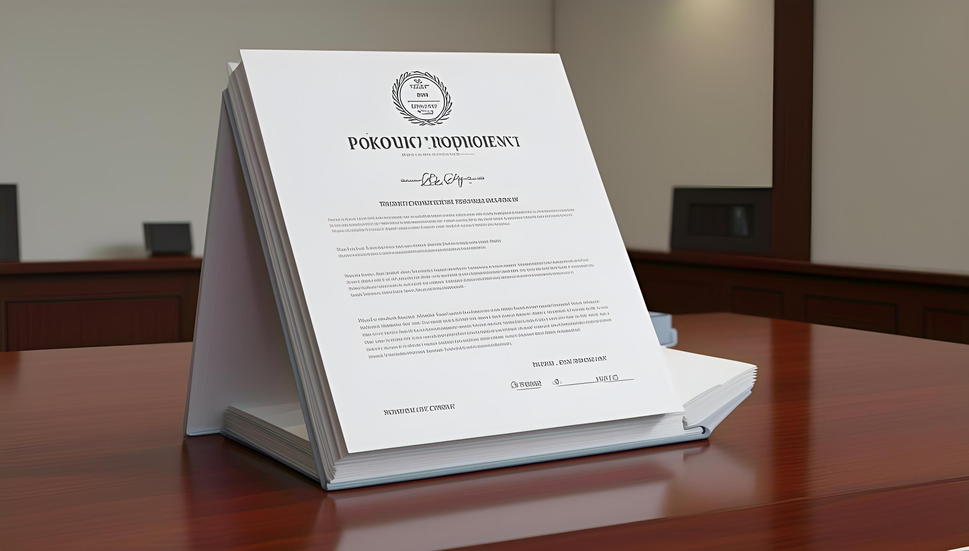
版权承诺
01、
案例内容真实有效
02、
同意案例展示推广
本人/本单位承诺所提交案例内容真实有效，不存在侵权行为。
同意主办方对案例进行展示和推广。

Slide 13
申报人签字：手写签名或电子签名
申报单位盖章（若单位申报）
2025年 月 日

